Slide 1
МБДОУ «Детский сад №24 «Звёздочка»
Интеграция сенсорного и физического развития детей младшего возраста

Slide 2
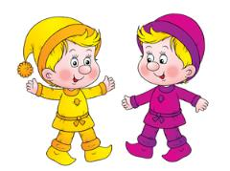
Актуальность
Движение – это не только эффективнейшее лечебное средство, но и первые истоки смелости, выносливости, решительности. Двигаясь, ребенок познает окружающий мир, учится любить его и целенаправленно действовать в нем. Организуя двигательную активность малыша можно решать не только задачи физического развития, но и сенсорного.

Slide 3
Задача педагога и родителей поддерживать и закреплять этот естественный интерес к движениям, двигаться по потребности.
Игра- ведущий вид деятельности ребенка дошкольника, двигательная игровая деятельность помогает ему познавать мир вокруг, поэтому задачи сенсорного развития эффективней всего решать в процессе совместной образовательной деятельности по физической культуре.

Slide 4
Задачи и цели
Совершенствовать сенсорное развитие детей в процессе образовательной деятельности по физической культуре
Развивать двигательные и физические качества, выделять и называть основные цвета
Группировать предметы по цвету, форме и величине
Анализировать работу по интеграции физического и сенсорного развития детей
Отобрать и выделить наиболее эффективные игровые действия, помогающие формировать у детей первичные представления о свойствах и отношениях объектов окружающего мира

Slide 5
Методы и средства реализации
методы и средства
Подвижные игры и совместная самостоятельная деятельность
Образовательная деятельность по физической культуре
Работа с родителями и педагогами

Slide 6
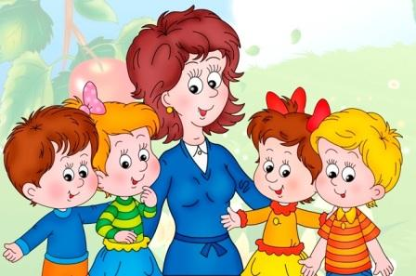
Приемы для двигательной активизации и сенсорного развития:
- Совместное выполнение разнообразных движений с ребенком;
- Показ упражнений на подражание движений животных;
- Сюрпризные моменты;
- Обыгрывание самодельных физкультурных пособий;
- Художественное слово;

Slide 7
Подвижные игры:
«Вышло солнце на крылечко»
«Найди свой домик»
«Собери шарики»
«Найди себе пару»
«Самолеты»
«Собери кубики и шарики»
Цель: развивать умения различать цвет путем сравнения образца с другим предметом; устанавливать сходство или различие по форме

Slide 8
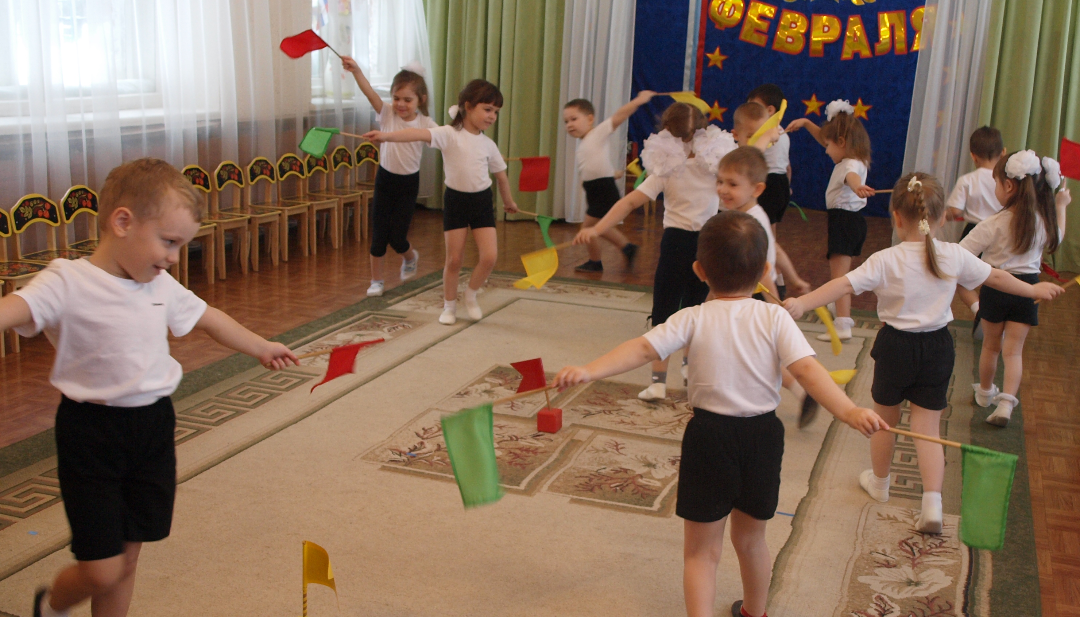
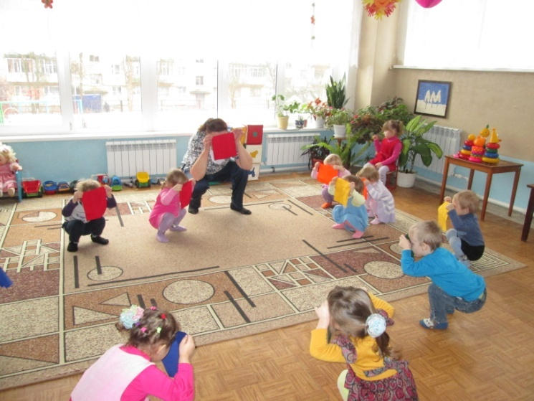
Дидактические пособия,
используемые в совместной деятельности детей по сенсорному развитию и физической культуры
Игры с флажками и платочками шариками

Slide 9
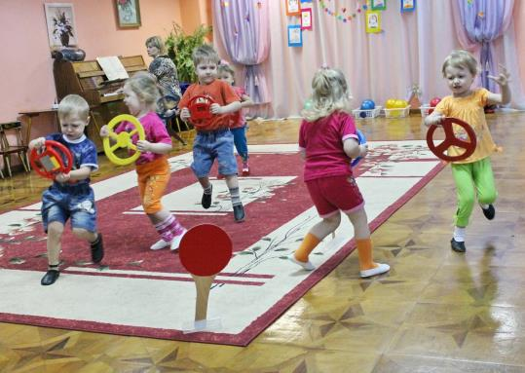
подвижные игры и самостоятельная деятельность
.
Подвижная игра «Цветные автомобили»
Цель: находить гараж такого же цвета, как автомобиль, ориентируясь на цвет; закрепление основных цветов, развивать координацию движений;
В совместной деятельности с детьми используются игры по сенсорике, имеющие двигательный характер.

Slide 10
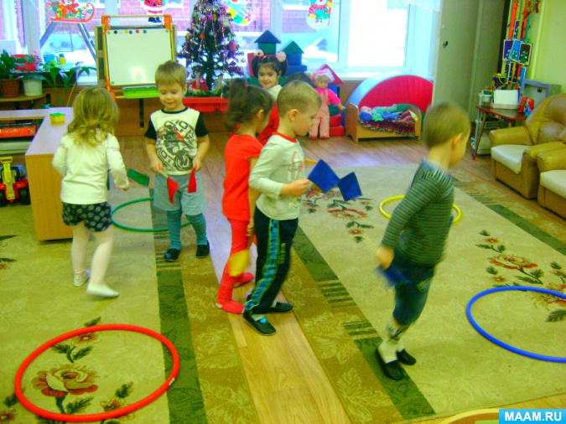
Подвижная игра «Найди свой домик»
Цель игры упражнять в беге в рассыпную, закрепить умение различать и называть цвет предмета, развивать ориентировку в пространстве.
Вариант игры «Найди свой цвет» (вместо флажков можно использовать ленты,
шарики, кубики)

Slide 11
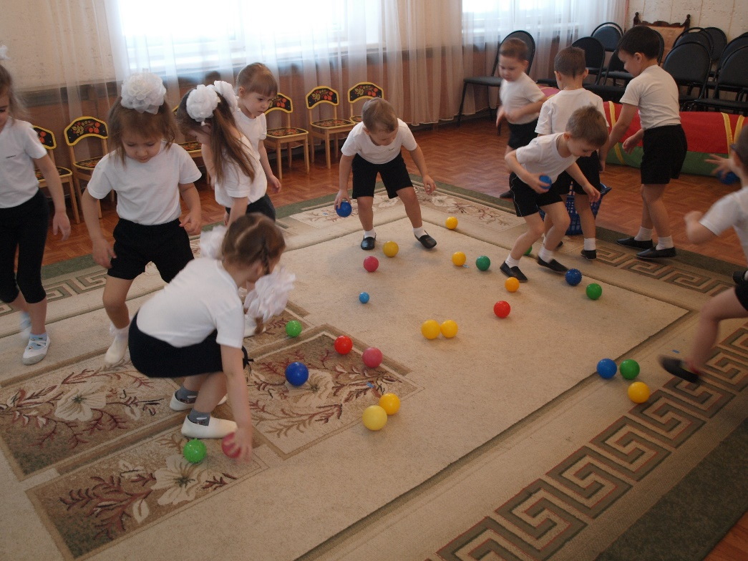
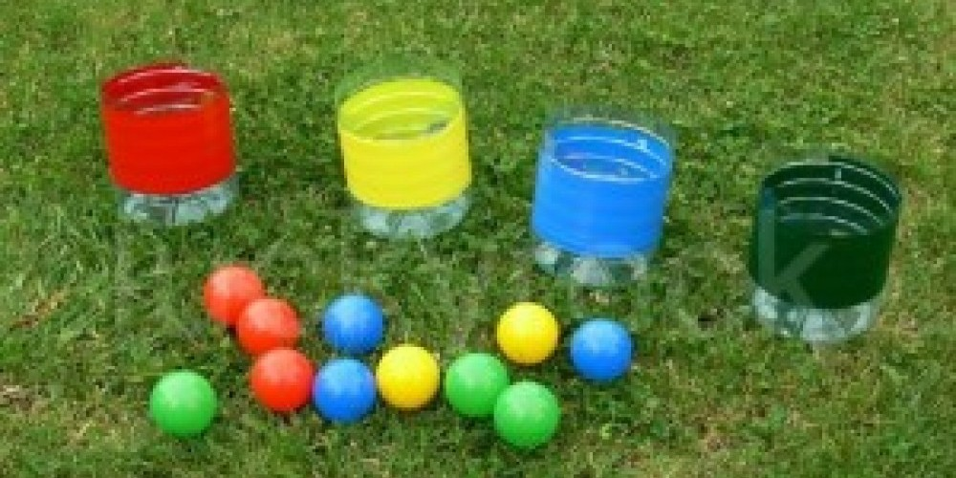
Подвижная игра «Собери шарики в корзинку»
Цель игры упражнять в беге в рассыпную, закрепить умение находить по слову взрослого предметы такого же (синего) цвета; устанавливать тождество; понимать значение прилагательных «одинаковый», «такой же», «синий»; понимать, знать и называть существительные, обозначающие игрушки; группировать игрушки по цвету, по величине .

Slide 12
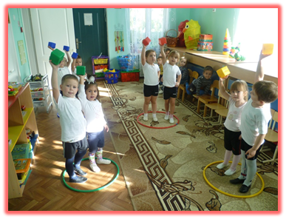
Подвижная игра «Найди пару»
Цель игры упражнять в беге врассыпную, развивать ориентировку пространстве, развивать умение различать предметы по цвету(платочки, шарики, флажки; по форме (кубики, шарики).

Slide 13
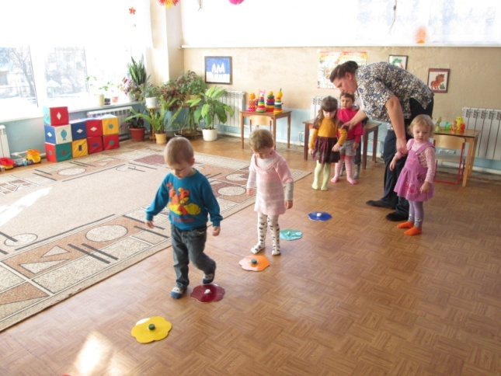
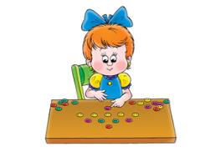
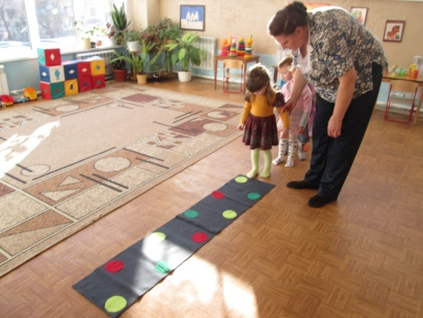
Сенсорные дорожки

Slide 14
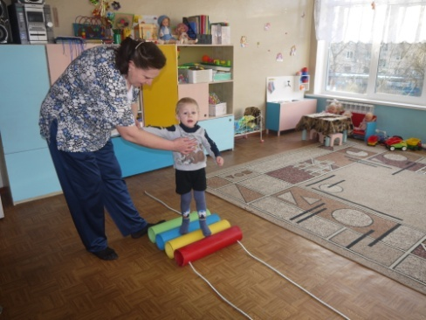
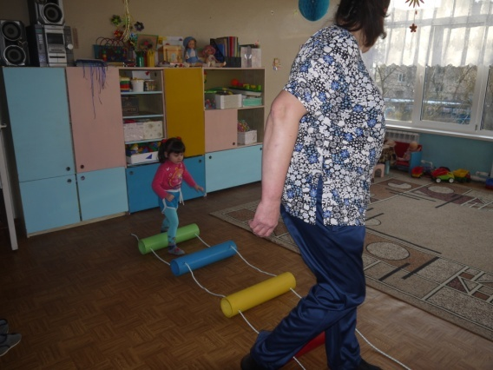
Дети учатся перешагивать, перепрыгивать, подлезать. Развивается ориентировка, одновременно расширяются представления детей о цвете, форме, величине и количестве
Цветные бревнышки

Slide 15
Работа с родителями и педагогами
Совместная деятельность включает в себя:
Создание условий для физического и сенсорного развития детей ( изготовление пособий, атрибутов для сенсорного развития и двигательной активности детей)
Проведение родительских собраний с показом образовательной деятельности «Цветная физкультура», «Путешествие в страну сенсорику», «Игротека»
Проведение бесед и консультаций
Создание фотовыставки «Мы играем», «Развитие движений с использование нетрадиционных пособий по сенсорному развитию и двигательной активности»
Для воспитателей ДОУ и ГМО проведение интегрированного занятия «Цветная физкультура» и презентация выставки пособий по данной теме

Slide 16
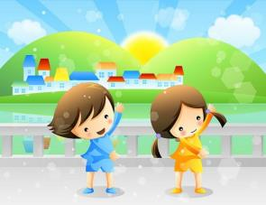
В результате интеграции сенсорного и физического развития у детей наблюдается положительная динамика сенсорного развития. Дети знают и умеют различать, находить, группировать основные цвета, формы, величины и другие свойства предметов. Дети умеют отбирать предметы для развития самостоятельной деятельности. Использование нетрадиционных пособий является наиболее эффективным.

Slide 17
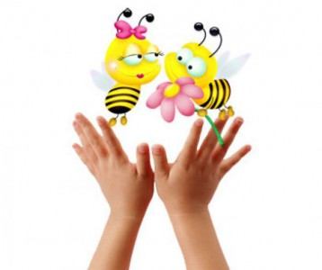
Спасибо
за внимание

